Slide 1
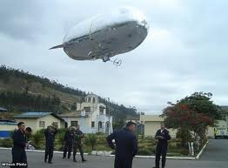
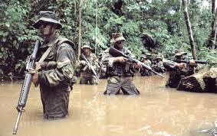
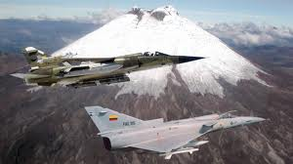
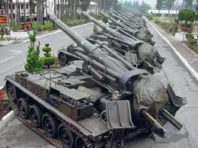
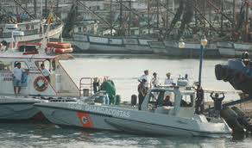
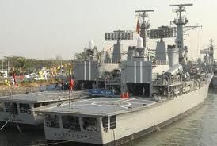
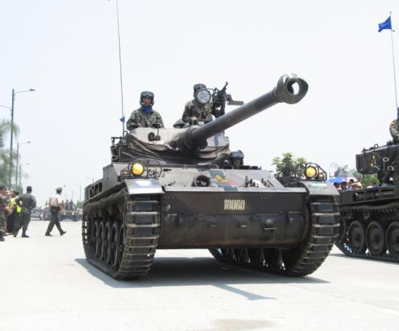
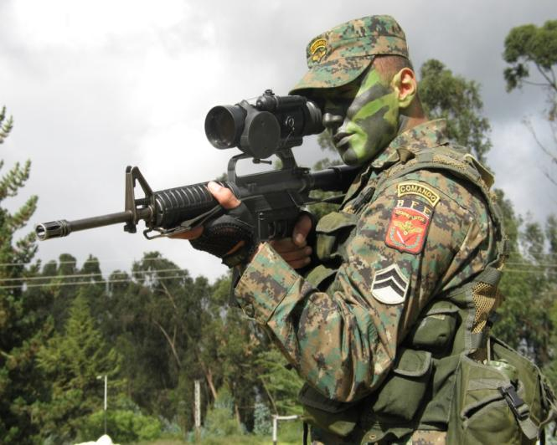
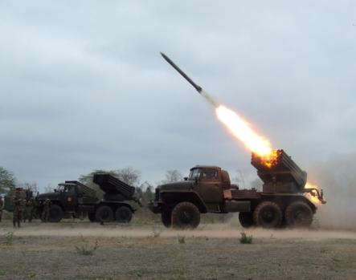
AUDITORIA AMBIENTAL DE CUMPLIMIENTO, A LAS ACTIVIDADES QUE REALIZA EL COLOG. 25 “REINO DE QUITO”.
Santiago Vicente Cevallos Nicolalde
Freddy Vicente Chamba Jimbo
Elaborada por:
Director de proyecto:
MSc. Hernán Carrillo

Slide 2
1
JUSTIFICACION E IMPORTANCIA
2
OBJETIVOS
3
METODOLOGIA
4
CRONOGRAMA DE ACTIVIDADES
5
MARCO LEGAL APLICABLE
SUMARIO
6
DESCRIPCION DE LAS ACTIVIDADES
7
RESULTADOS
8
CONCLUSIONES Y RECOMENDACIONES

Slide 3
JUSTIFICACIÓN E IMPORTANCIA
Implementar prácticas alternativas
Mejora continua
Le sirve como una herramienta de autoevaluación para el Comandante y personal encargado
Cumplir con la normativa ambiental
Elevar la imagen institucional

Slide 4
OBJETIVOS
OBJETIVO GENERAL
Realizar una Auditoría Ambiental de Cumplimiento, sobre las actividades que realiza el Comando Logístico No. 25 “REINO DE QUITO”
OBJETIVOS ESPECÍFICOS
Evaluar el cumplimiento de la normativa ambiental, en las actividades que cumple el Comando Logístico No. 25 “REINO DE QUITO”
Identificar y evaluar los impactos ambientales negativos generados en las diferentes actividades.
Establecer los pasivos ambientales generados por las actividades
Identificar hallazgos (conformidades y no conformidades)
Emitir recomendaciones en función de las no conformidades, como medidas para prevenir, mitigar, remediar y/o compensar los impactos ambientales negativos identificados y evaluados.

Slide 5
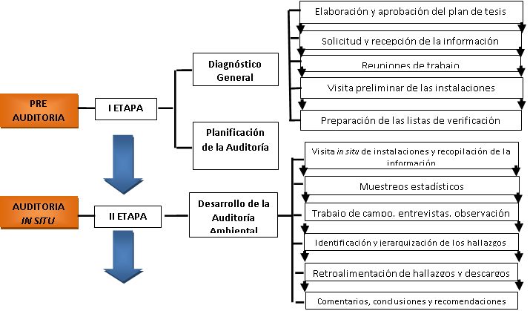
METODOLOGÍA

Slide 6
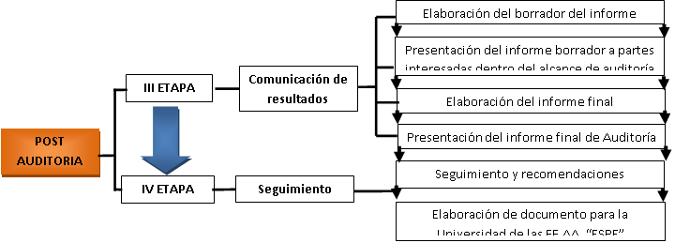
METODOLOGÍA

Slide 7
CRONOGRAMA DE ACTIVIDADES
ACTIVIDAD | SEMANAS
 | 1 | 2 | 3 | 4 | 5 | 6 | 7 | 8 | 9 | 10 | 11 | 12 | 13 | 14 | 15 | 16 | 17 | 18 | 19 | 20 | 21 | 22 | 23 | 24 | 25 | 26 | 27 | 28
I ETAPA
II ETAPA
III ETAPA
IV ETAPA

Slide 8
MARCO LEGAL APLICABLE
Constitución Política de la República del Ecuador
Ley de Gestión Ambiental
Ley de Prevención y Control de la Contaminación Ambiental
Ley Orgánica de Salud.
Ley de Defensa Contra Incendios
Ley orgánica de Transporte Terrestre, Tránsito y Seguridad Vial.
Ley Orgánica de Recursos Hídricos, Usos y Aprovechamiento del Agua

Slide 9
MARCO LEGAL APLICABLE
Ley de Patrimonio Cultural
TULSMA (con sus reformas del Libro VI publicado mediante Acuerdo Ministerial 061 del 04 de mayo de 2015)
Reglamento de Prevención, Mitigación y Protección Contra Incendios
Reglamento de S.S. de los Trabajadores y Mejoramiento del Medio Ambiente de Trabajo (Reglamento 2393 RSST)
A.M. No. 026 Sobre el registro de generadores de desechos peligrosos

Slide 10
MARCO LEGAL APLICABLE
Reglamento de la C.G.E.
Ordenanza Metropolitana 213
Ordenanza Metropolitana 332
Ordenanza Metropolitana 404
Norma Técnica INEN-NTN 2266
Norma Técnica INEN-NTN 2260

Slide 11
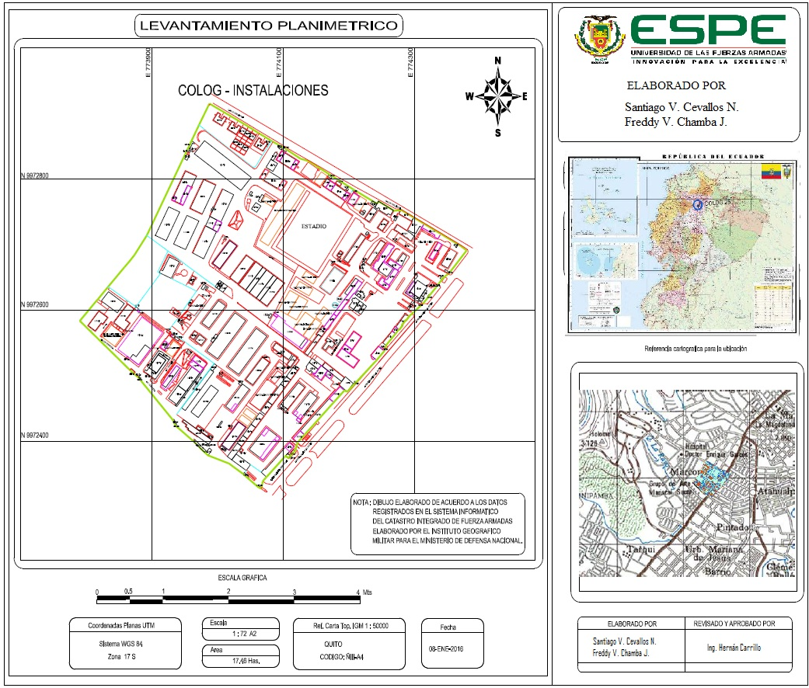
DESCRIPCIÓN DE LAS ACTIVIDADES
UBICACIÓN GEOGRÁFICA
Al norte: Calle Pedro Capiro
Al sur: Barrio Chilibulu
Al este: Avenida Mariscal Sucre
Al oeste: Barrio Chilibulu

Slide 12
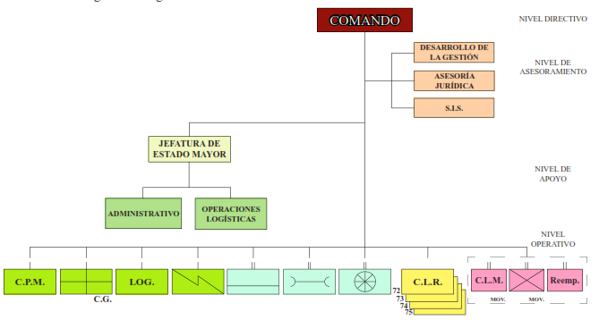
DESCRIPCIÓN DE LAS ACTIVIDADES
ORGANIZACIÓN

Slide 13
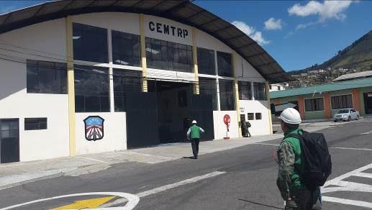
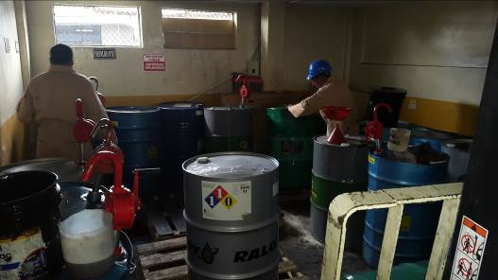
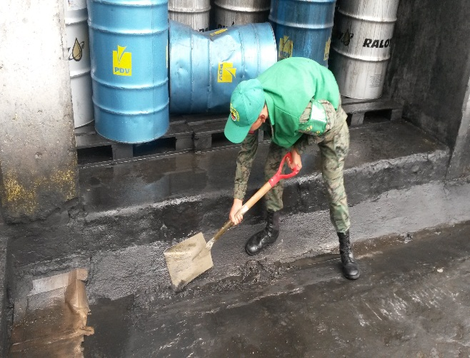
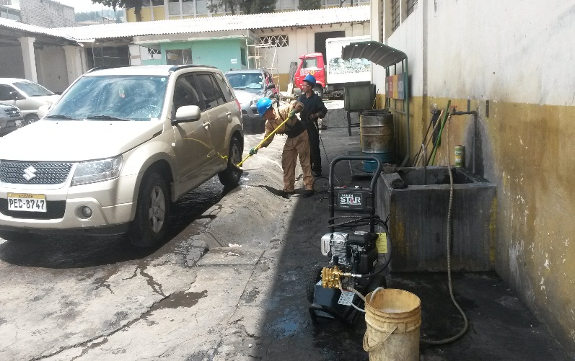
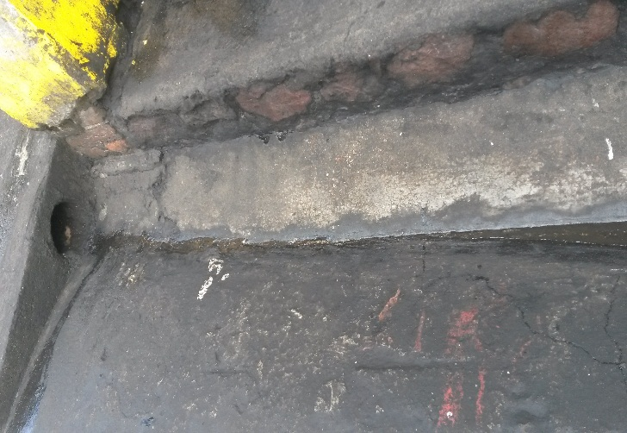
DESCRIPCIÓN DE LAS ACTIVIDADES
CEMTRA

Slide 14
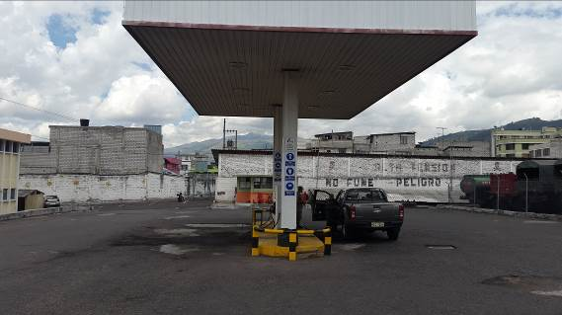
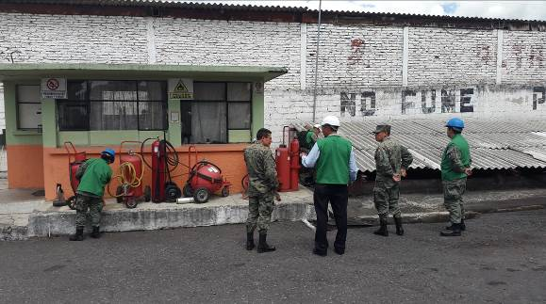
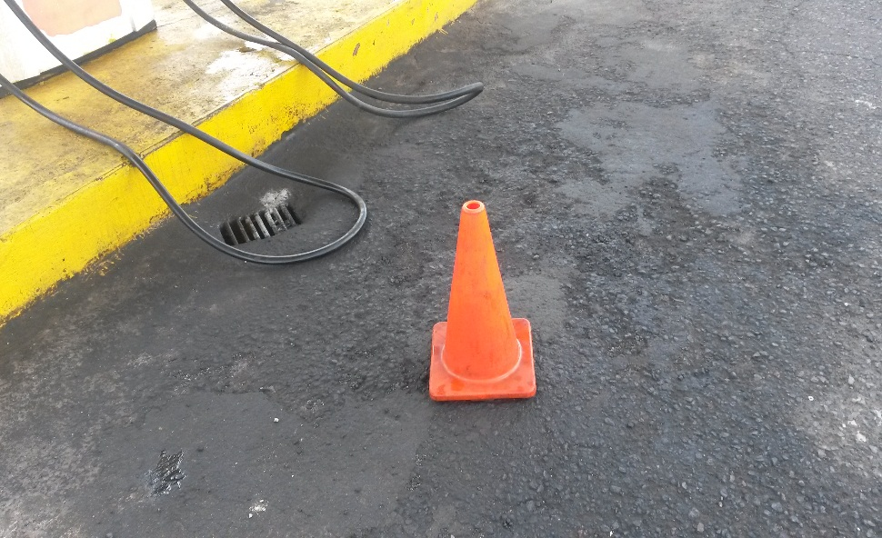
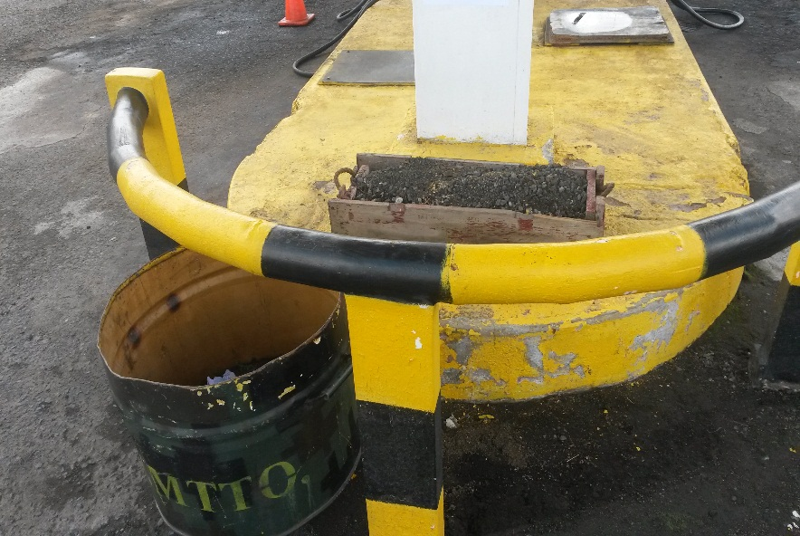
DESCRIPCIÓN DE LAS ACTIVIDADES
GASOLINERA

Slide 15
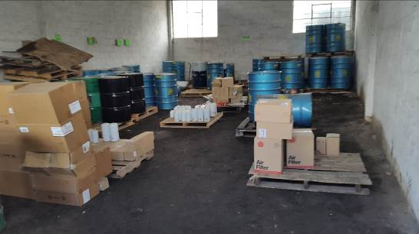
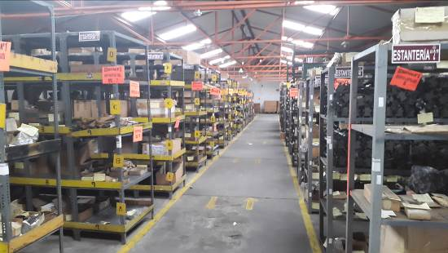
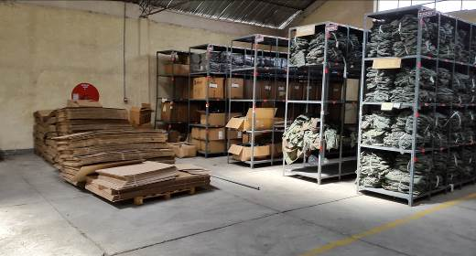
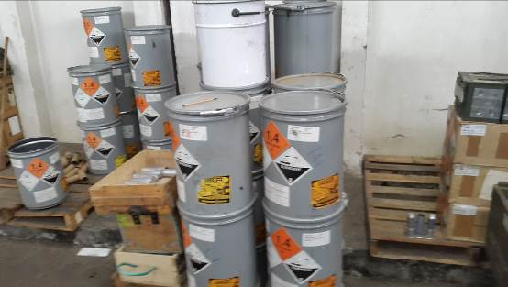
DESCRIPCIÓN DE LAS ACTIVIDADES
BODEGAS
Aceites y lubricantes
Armamento
Intendencia

Slide 16
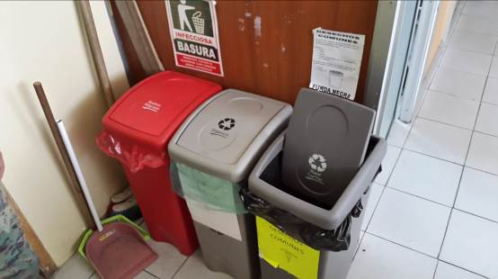
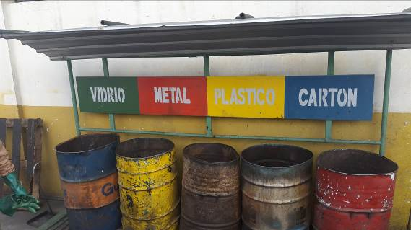
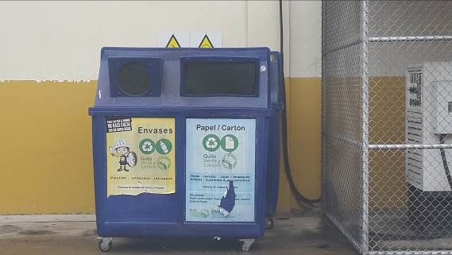
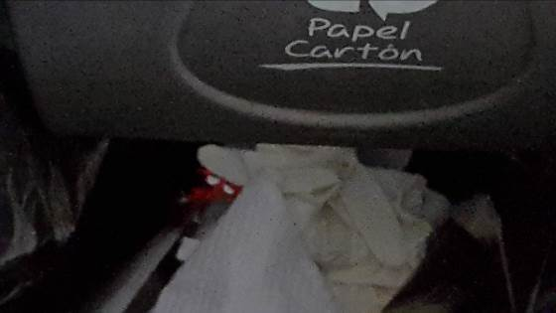
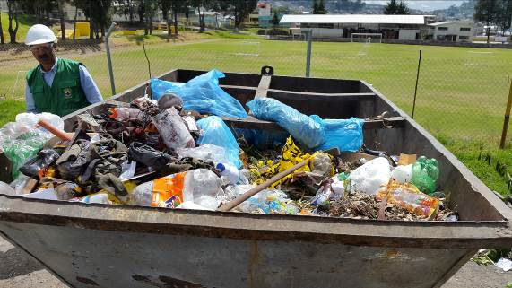
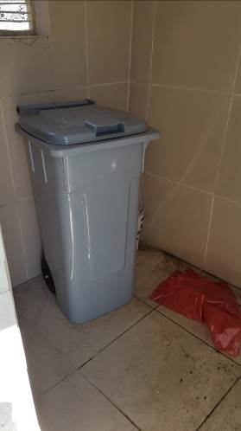
DESCRIPCIÓN DE LAS ACTIVIDADES
MANEJO DE RESIDUOS
GESTOR AMBIENTAL

Slide 17
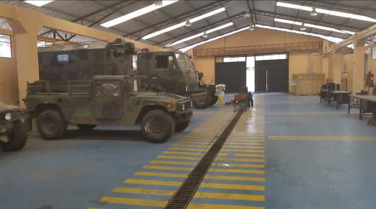
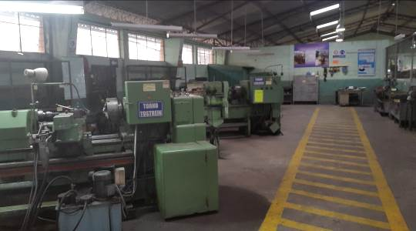
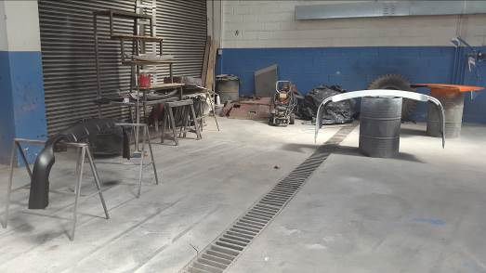
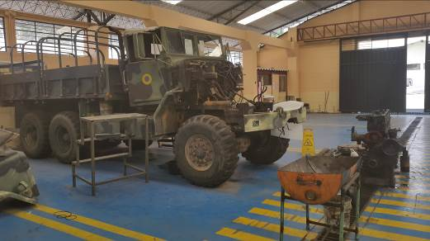
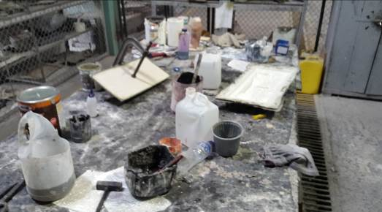
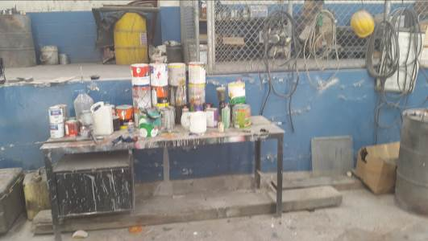
DESCRIPCIÓN DE LAS ACTIVIDADES
TALLERES
TALLER DE MTTO DE VEHÍCULOS TÁCTICOS
TALLER DE MTTO DE INTENDENCIA
TALLER DE MTTO DE PINTURA

Slide 18
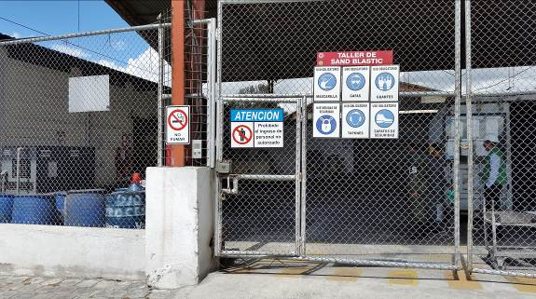
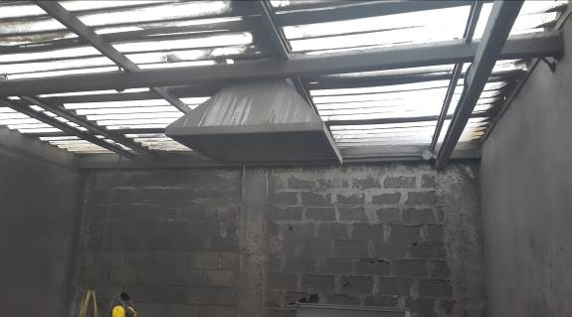
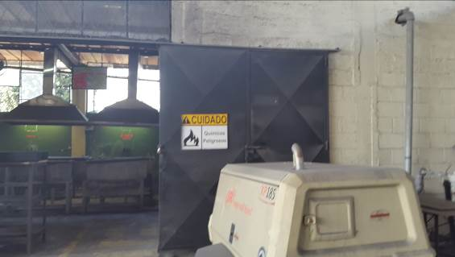
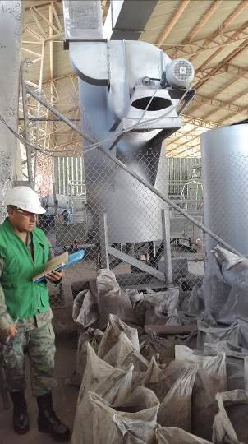
DESCRIPCIÓN DE LAS ACTIVIDADES
SAND BLASTING (ARENADO)

Slide 19
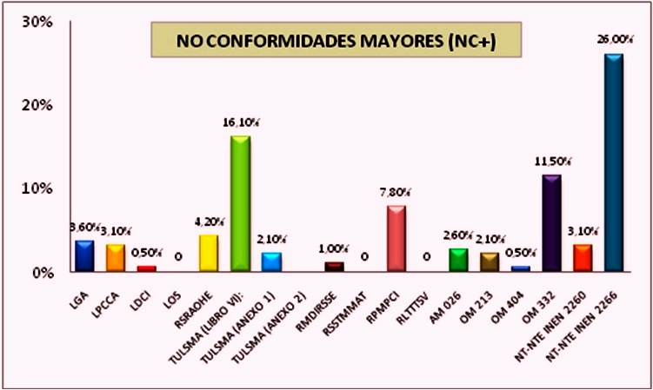
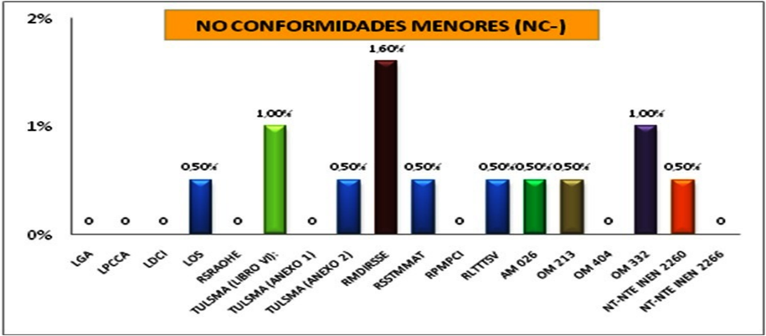
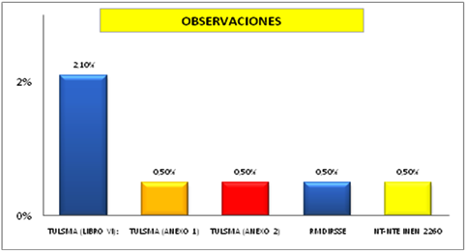
RESULTADOS
De la evaluación general a la normativa ambiental
No Conformidades

Slide 20
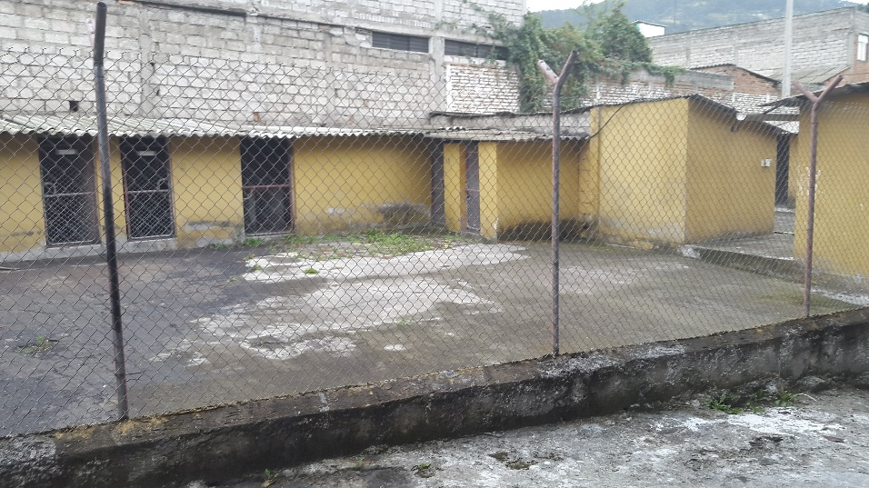
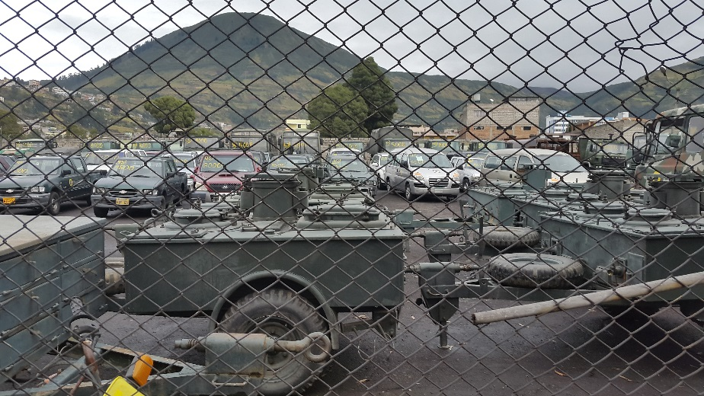
CONCLUSIONES
En la presente Auditoría, se evaluó 19 cuerpos legales y con un total de 466 criterios.
De la normativa ambiental auditada a las diferentes actividades que ejecuta el COLOG 25, el 43,6% Cumple, el 32,8% No Cumple, el 23,3% No Aplica y un 0,3% No es Evaluable
Del 32,8% que No Cumple, se determinó que existe un 80% de No Conformidades Mayores (NC+), 10% No Conformidades Menores (NC-) y 10% observaciones
Se determinó la existencia de dos pasivos ambientales.
Área de caniles
Área de chatarrización de vehículos

Slide 21
RECOMENDACIONES
Se estableció 22 recomendaciones por cada No Conformidad identificada (NC+, NC- y observación) y para cada una de las instalaciones.

Slide 22
… Gracias

